Slide 1
componente software inteligente que usando la ontología y el razonador aporte funcionalidad inteligente para gestionar pizzas
POR: EDUARDO ANDRES RIERA TAPIA

Slide 2
Uso de design thinking
UN SOFTWARE SENCILLO Y MANEJABLE PARA CIENTES Y EMPLEADOS DE LA PIZZERIA
RESPONDER UNA DE LAS NECESIDADES DEL CLIENTE Y LA PIZZERIA QUE ES: AGILIZAR EL TIEMPO DE VENTA ENTRE CADA CLIENTE .
PARA EL CLIENTE TENER UNA OPCIÓN U OPCIONES DE PIZZAS MAS ALLA DEL TIPICO MENÚ.
ESTO NOS AYUDARA MEJORAR LA EXPERIENCIA DEL SUSUARIO GRACIAS A LA EFICACIA Y EFICIENCIA.

Slide 3


EMPATIZAR
PIZZER MOVIL
Para mejorar el proceso de venta de pizzas con una gran aceptación del cliente, es necesario tener un software eficiente y ágil.

Slide 4
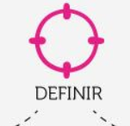
DEFINIR
APP PARA MOVILES
RECOMENDADOR FACIL Y SENCILLO DE USAR
GESTIÓN DE DATOS DIARIOS Y SEMANALES

Slide 5

IDEAR
El sistema recomendara tanto a los clientes como a sus empleados que ingredientes son los mas usados en el día o semana.
Todo este conocimiento saldrá de las opiniones propias de cada cliente y de las ventas registradas por la tienda.
El software se podrá utilizar en dispositivos móviles para consultar las recomendaciones desde cualquier lugar.

Slide 6
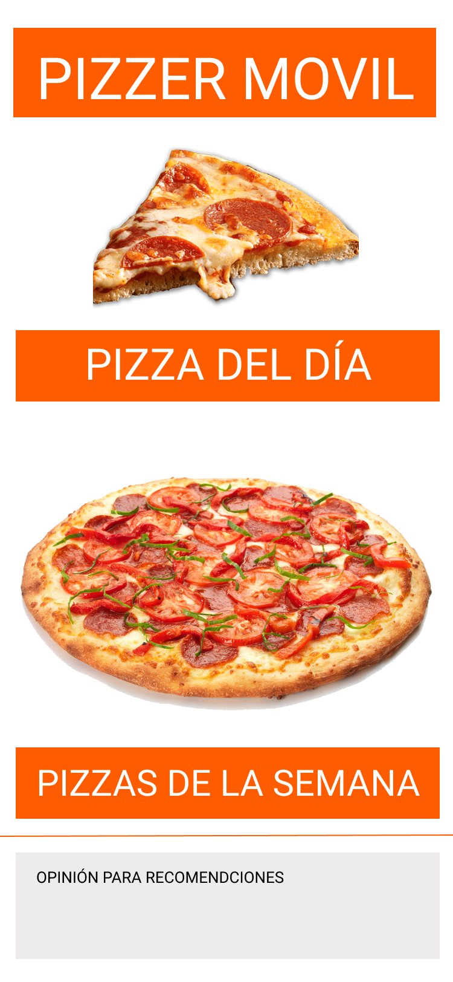
MODULO DE RECOMENDACIÓN DEL DIA
MODULO DE RECOMENDACIÓN DE LA SEMANA
MODULO PARA INGRESO DE NUEVAS OPINIONES

Slide 7
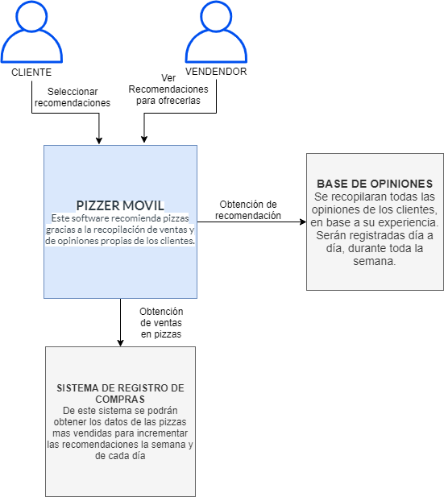
C4 V1

Slide 8
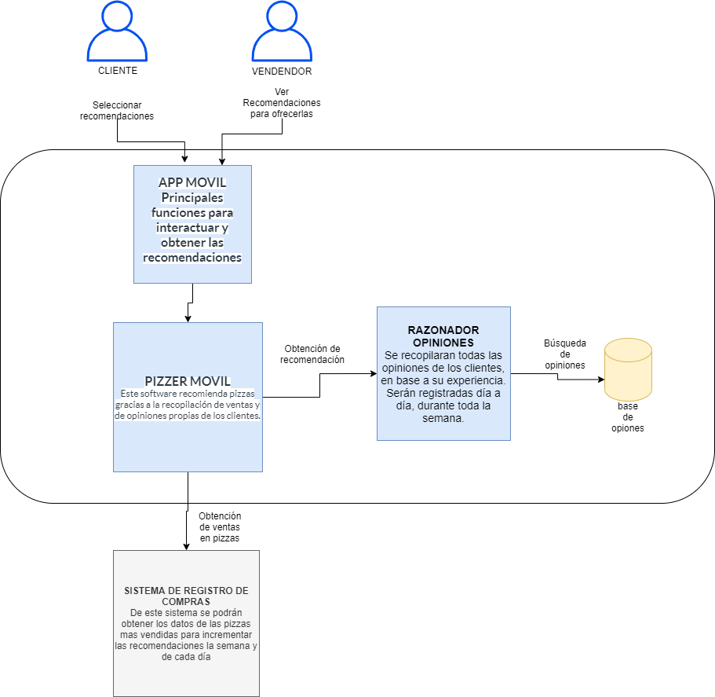
C4 V2

